Slide 1

类模板特化
主类模板（primary class template ）
template <typename T> class Stack {
private:
std::vector<T> elems;
public:
void push(T const&elem) {
elems.push_back(elem);
}
void pop(){
if (elems.empty()) return;
elems.pop_back();
}
T top() const{
if (elems.empty()) return;
return elems.back();
}
}

Slide 2
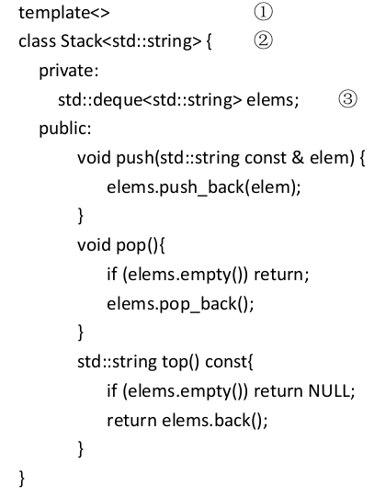
完全特化的类模板 Stack

Slide 3
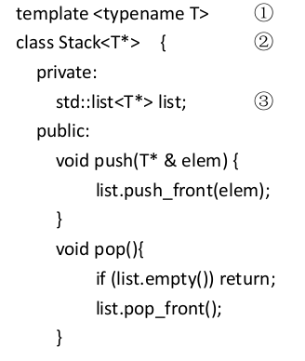
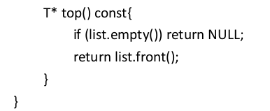
部分特化的类模板 Stack

Slide 4
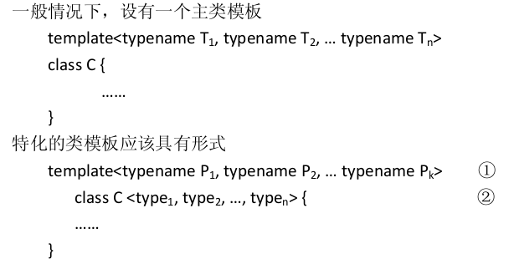
一般情况

Slide 5

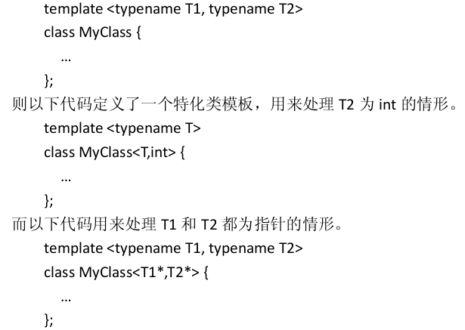
另外一个例子

Slide 6

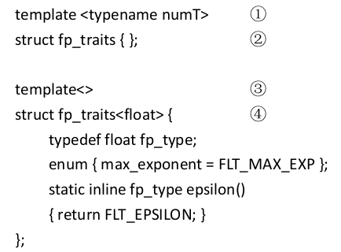

Slide 7
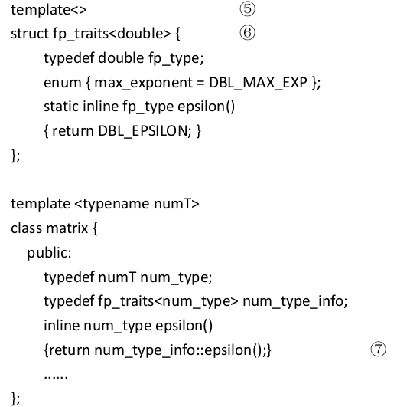

Slide 8
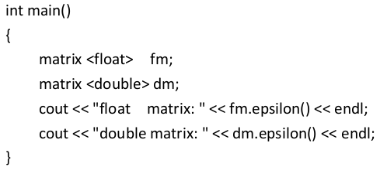
这两个特化的类模板都向上层软件提供了统一的编程接口：类型名 fp_type 表示其类型，枚举常量max_exponent表示最大指数值，而静态成员函数epsilon() 返回最小正数。

Slide 9
类型分类（Type Classification）技术
目的
  设一个模版具有模板参数T，表示 C++中的某种类型。有些情况下，随着 T 所取类型的不同，该模板会做不同的处理。在设计该模板时，我们需要了解T 的具体信息。
  运算符sizeof 只能够求取一个类型的对象所占用的内存空间
  dynamic_cast只能施加到一个指针（或引用）
  typeid返回的信息有限

Slide 10
例子
问题：返回baseT、bottomT
  int * * ， baseT为 int *， bottomT为 int
  double * & ， baseT为double *， bottomT为 double
  typedef int * arrayType[100]， baseT为int *， bottomT为int

Slide 11
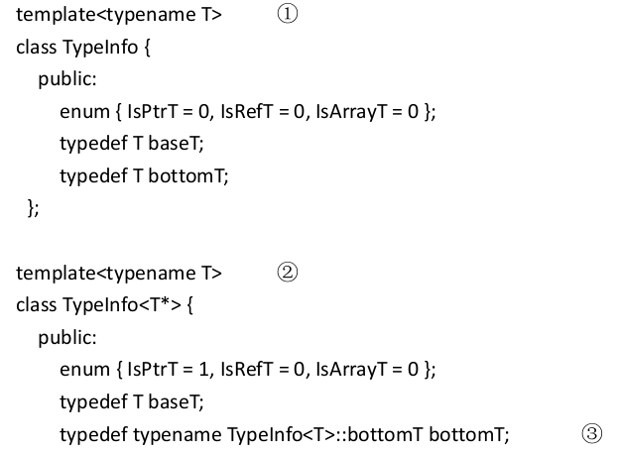


Slide 12
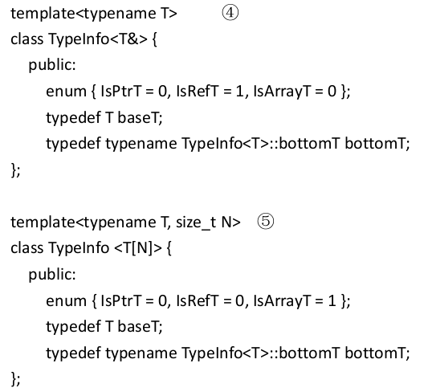

Slide 13
CRTP模式
curiously recurring template pattern
父类模板的一个模板参数是子类
  template<class Derived>
  class Base {
  …
  };
  class Derived : public Base<Derived>{ ①
  …
  };

Slide 14
CRTP模式的解释以及作用
编译器编译到行①下划线部分时实例化类模板Base。它只会将类模板Base中的所有模板参数Derived替换为类子类Derived，得到一个实例化的类，检查是否有语法错误，不会导致编译阶段的“递归调用”。
在类模板Base中就可以获得子类的信息，可以实现static polymorphism，以避免dynamic polymorphism的小缺点（类树中的每个类都需要定义虚函数；lating binding消耗时间）

Slide 15
CRTP模式的示意代码
class Shape {
public:
virtual ~Shape() {}
virtual Shape *clone() const = 0;
};
template <typename Derived>
class Shape_CRTP : public Shape {
public:
virtual Shape *clone() const {
return new Derived(static_cast<Derived const&>(*this));
}
};
class Square: public Shape_CRTP<Square> {};
class Circle: public Shape_CRTP<Circle> {};

Slide 16
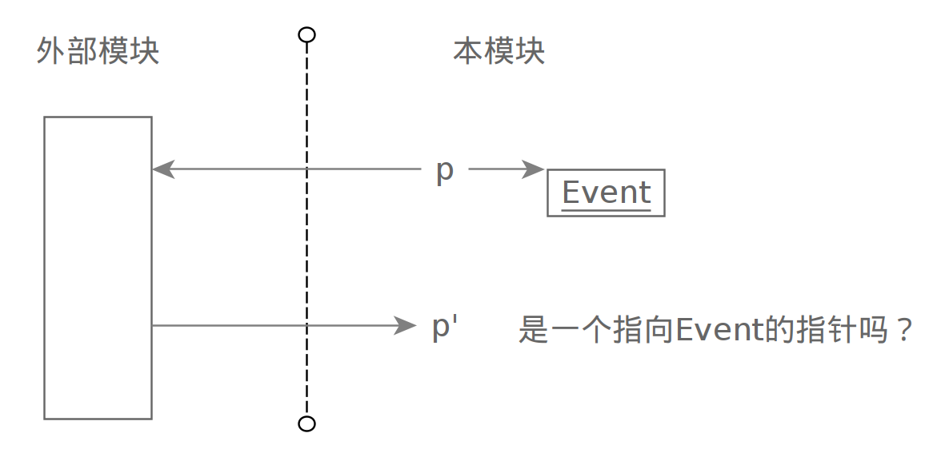
CRTP模式的一个应用：对象地址登记与检查
背景
  对象的地址作为一个对象的句柄（标识）
  一个模块会将该句柄传递给其他模块，也会从外部接收到一个宣称自己为对象句柄的指针
  本模块必须要检查该指针是否为一个合法的指针，然后才能使用

Slide 17
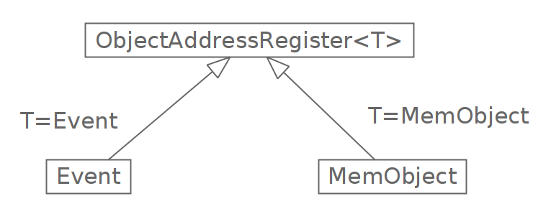
使用CRTP模式
类模板ObjectAddressRegister登记this指针，需要时执行检查
每个派生类对应着一个登记表
使用继承使得每个派生类对象被创建时自动会被登记
模板参数T使得该类模板能输出派生类的类型信息（比如名字等）

Slide 18
#include <iostream>
#include <set>
#include <sstream>
using namespace std;
template<typename T>
class ObjectAddressRegister {
public:
ObjectAddressRegister(){
cout<< "ObjectAddressRegister, this = " << (void*)this << "\n";
addresses.insert( (void*)this );
};
// To make all derived classes have virtual functions,
// so that “typeid(Derived_Class)” has the member function name()
virtual ~ObjectAddressRegister(){
addresses.erase( (void*) this );
}

Slide 19
static bool checkExist(void* pointer, bool nonExistIsError = true){
if (addresses.find(pointer) != addresses.end() ){
cout << " pointer beging checked exist. \n"
<< " pointer = " << (void*) pointer << "\n"
<< " typeid = " << typeid(T).name() << "\n";
// above embodies the “static polymorphism”.
return true;
}
// report the non-exist.
std::ostringstream os;
os<< "can not find the pointer in ObjectAddressRegister.\n"
<< " pointer = " << pointer << "\n"
<< " number of registered addresses = "
<< addresses.size() << "\n" << " ";
for (auto e: addresses){
os << e << " ";
}

Slide 20
if ( nonExistIsError ){
os << "\nThis is an error";
}
cout << "ObjectAddressRegister" << os.str() << "\n";
return false;
}
protected:
static std::set<void*> addresses;
};
// static members must be defined
// Also note: each derived class has its own static member
// don’t think that all derived classes share one single static member
template<typename T>
std::set<void*> ObjectAddressRegister<T>::addresses;

Slide 21
class Event: ObjectAddressRegister<Event> {
public:
void someFunction(){};
};
int main()
{
Event event;
ObjectAddressRegister<Event>::checkExist( &event );
ObjectAddressRegister<Event>::checkExist( (Event*) 1000 );
}

